Slide 1
Варвара Соседова специалист по обучению клиентов
Инструменты Clarivate Analytics для публикации в международных журналах

Slide 2
Содержание семинара
Особенности поиска информации в Web of Science
Подбор пристатейной библиографии
Поиск полных текстов
3 способа найти журнал для публикации
Ожидания рецензентов

Slide 3
Цикл научной деятельности
Выбор журнала
Создание научной репутации
Проведение исследований
Подготовка к публикации

Slide 4
Web of Science Core Collection
Международная мультидисциплинарная база данных:
20 000+ журналов (из них – более 12 000 с импакт-фактором),
197 000+ конференций,
90 000+ научных монографий
Публикации, прошедшие процедуру научного рецензирования
Отбор источников независимыми экспертами
Свыше 69,5 миллионов записей научных публикаций
Данные о публикациях и цитировании за более чем 115 лет
Содержание обновляется ежедневно

Slide 5
Доступ к платформе Web of Science
webofscience.com
https://www.youtube.com/watch?v=AKxSrUerBeA&t=17s

Slide 6
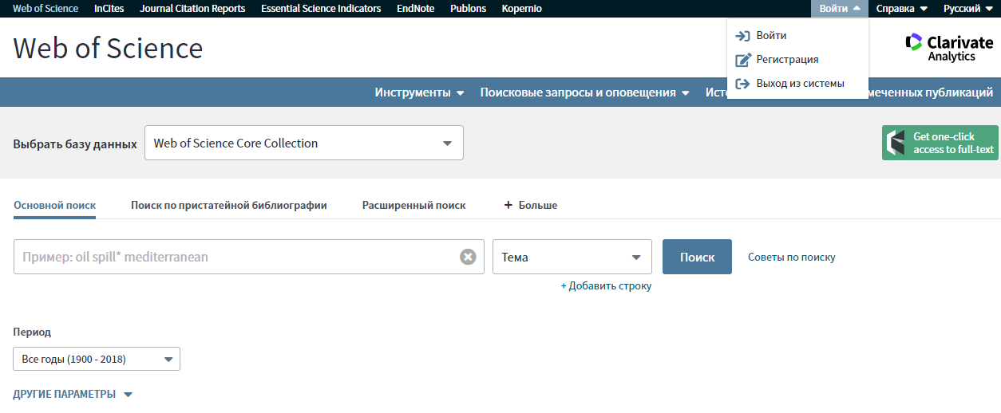
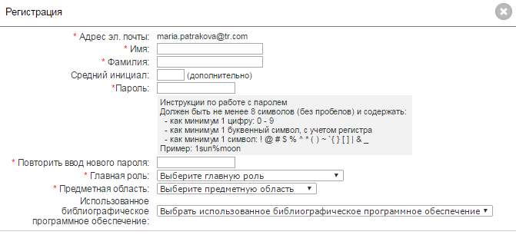
Создание профиля пользователя в Web of Science

Slide 7
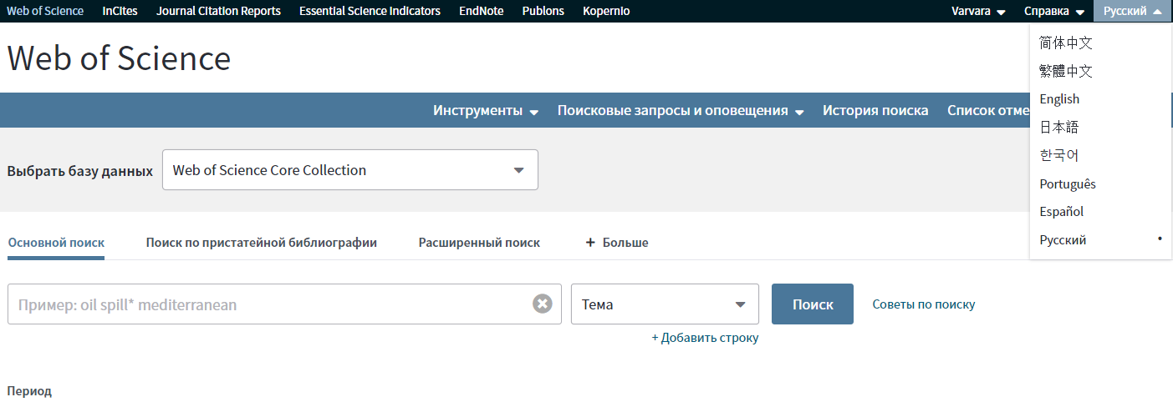
Платформа Web of Science на русском языке

Slide 8
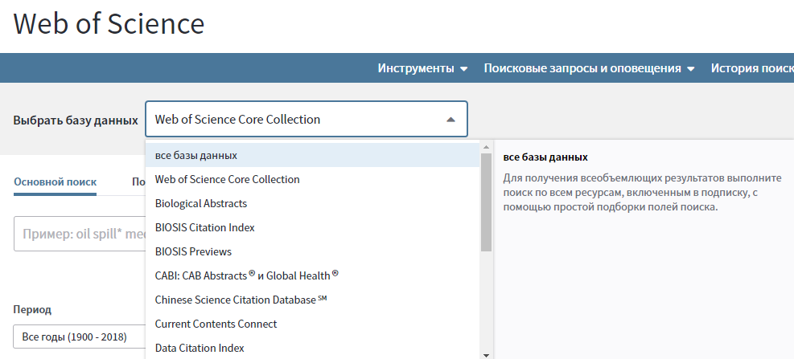
Поиск по всем базам данных

Slide 9
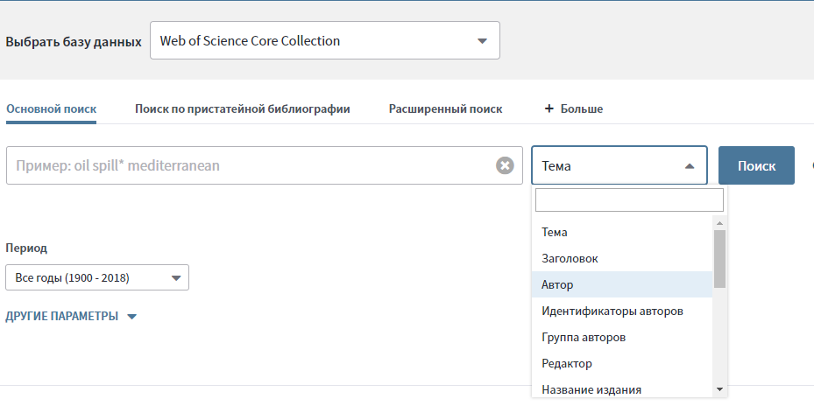
Поля поиска в Web of Science Core Collection

Slide 10
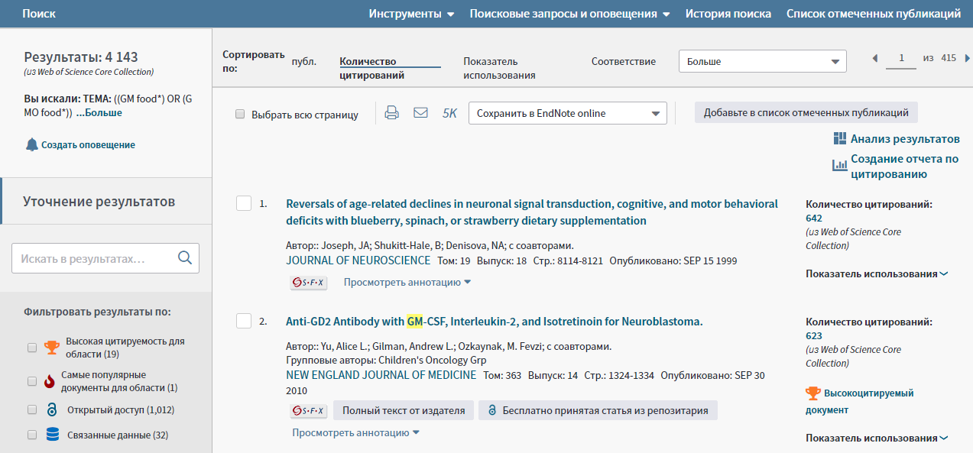
Сортировка результатов

Slide 11
Показатели цитирования

Slide 12
Панель Уточнение результатов

Slide 13
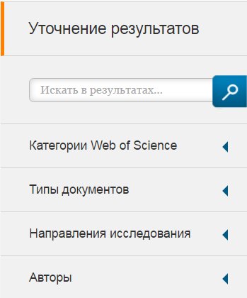
Панель Уточнение результатов для анализа результатов поиска
В каких журналах публиковаться?
На каких конференциях выступать?
Где искать источники финансирования?
С кем сотрудничать?
Журналы открытого доступа

Slide 14
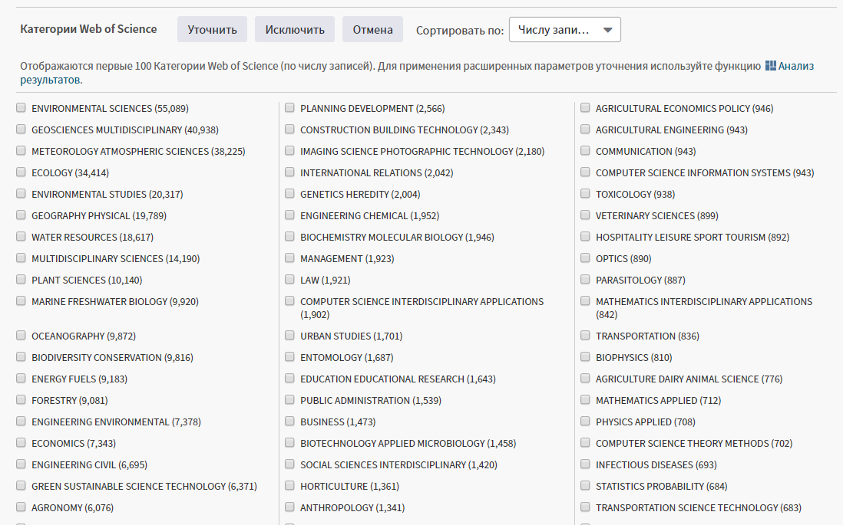
Панель Уточнение результатов

Slide 15
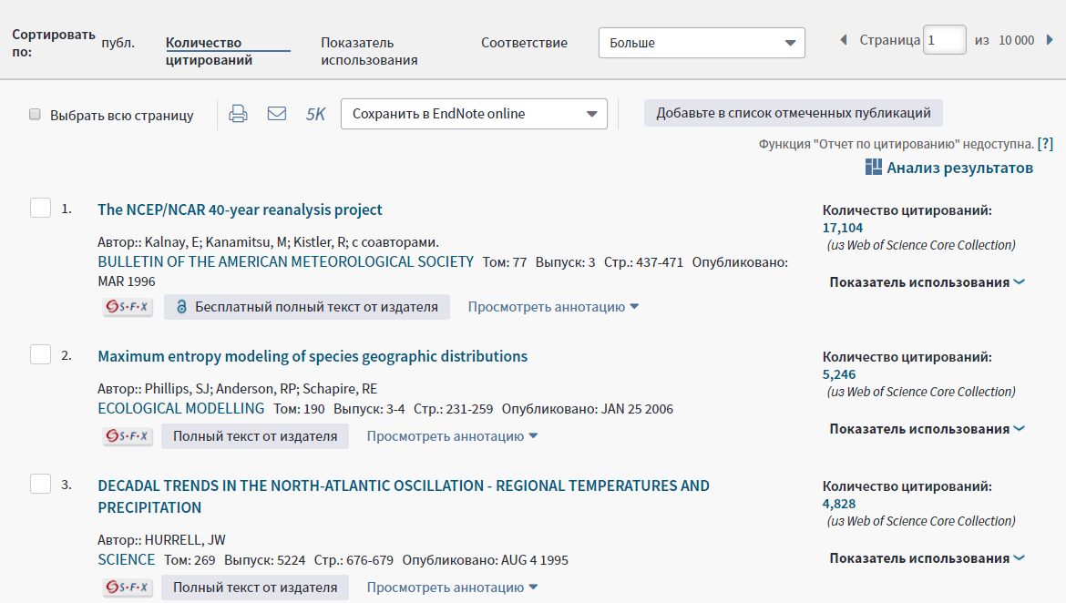
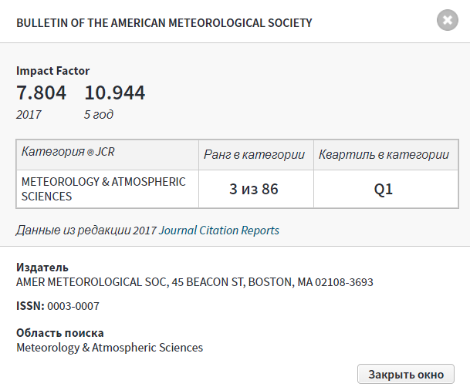
Информация о журнале под каждой статьей

Slide 16
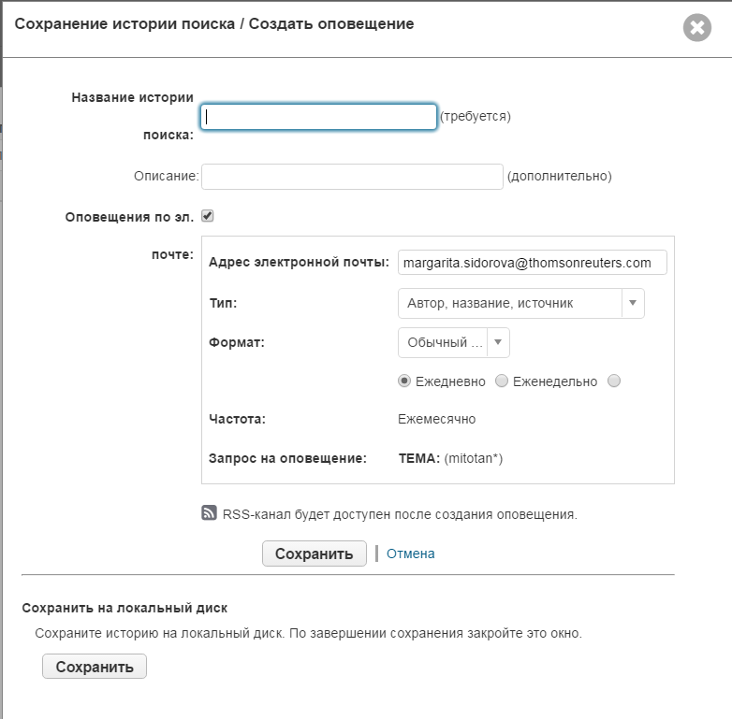
Оповещения о цитированиях

Slide 17
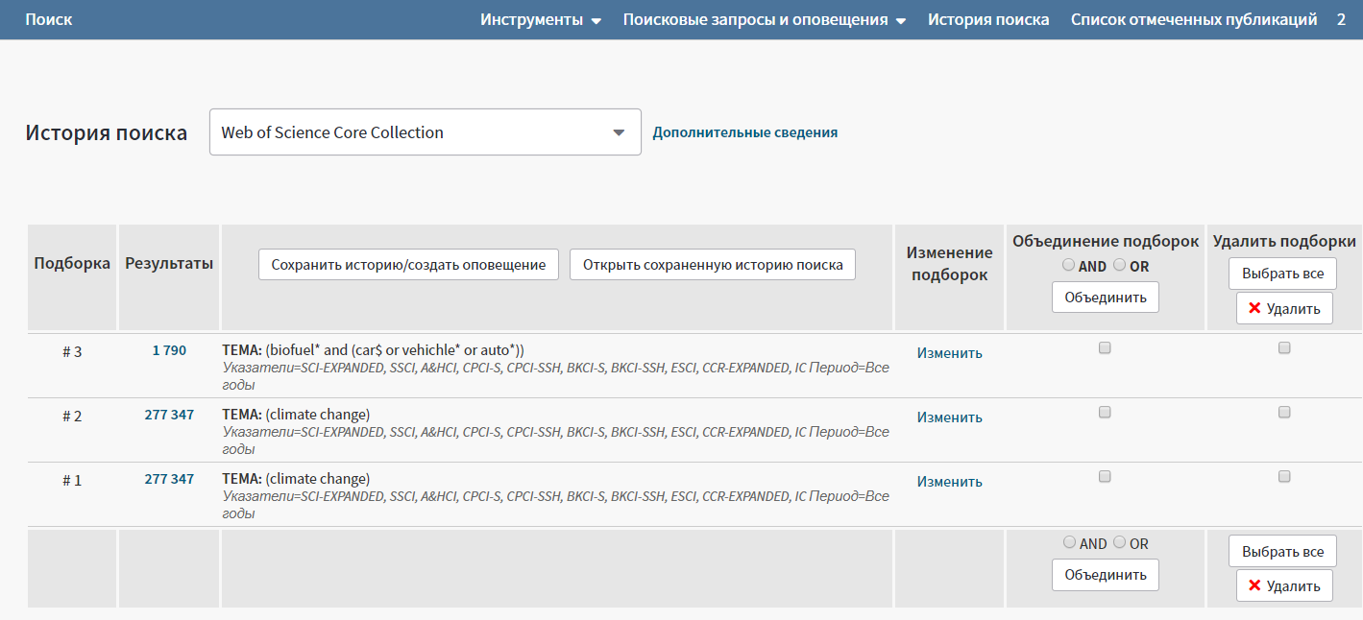
Сохранение Истории поиска

Slide 18
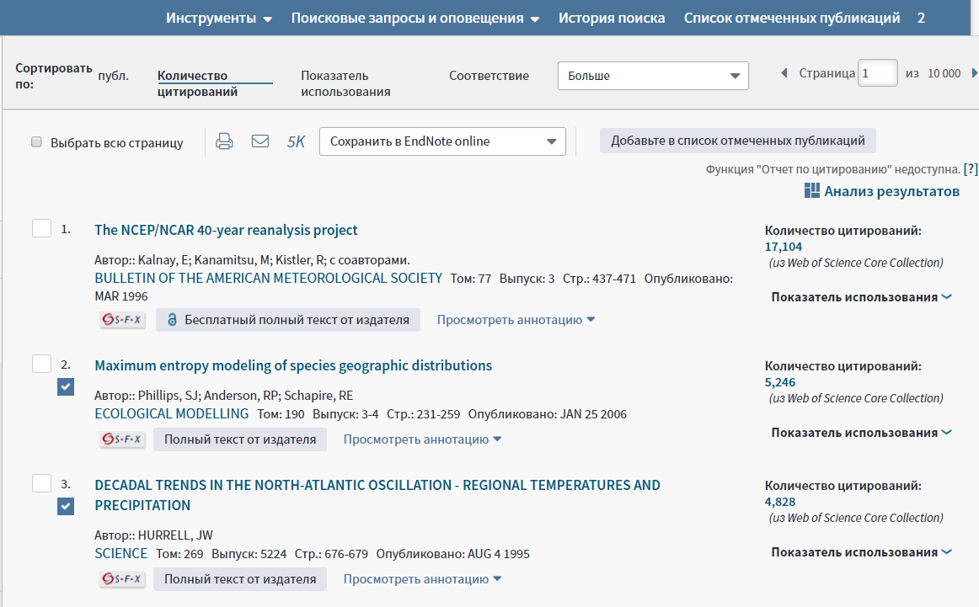
Список отмеченных публикаций

Slide 19
Список отмеченных публикаций

Slide 20
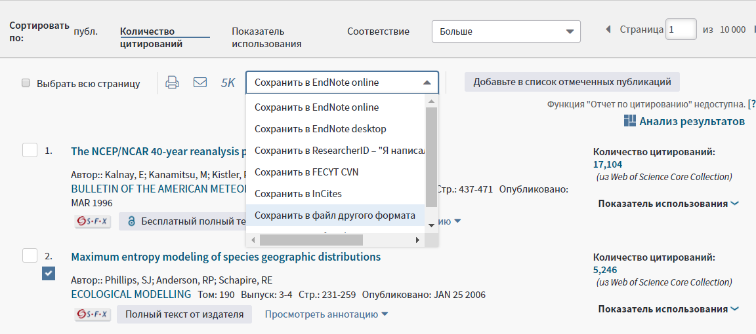
Сохранение и экспорт результатов поиска

Slide 21
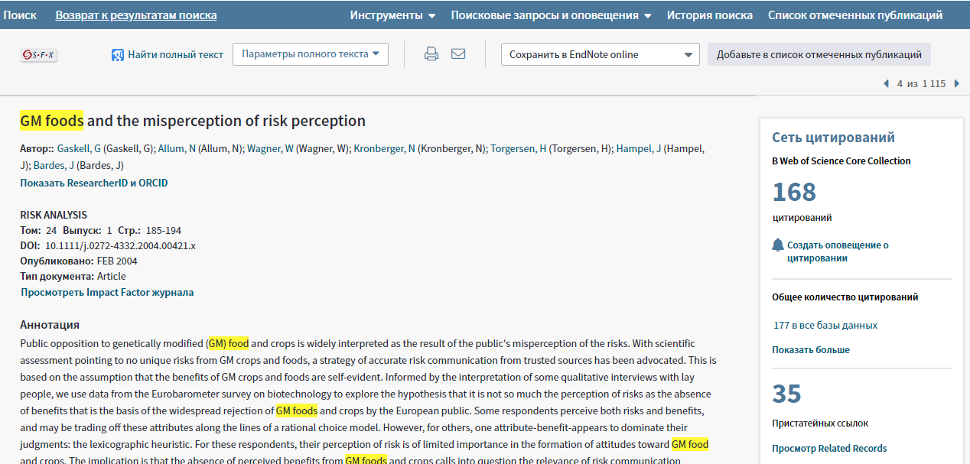
Полная запись статьи в Web of Science Core Collection

Slide 22
Список пристатейных ссылок

Slide 23
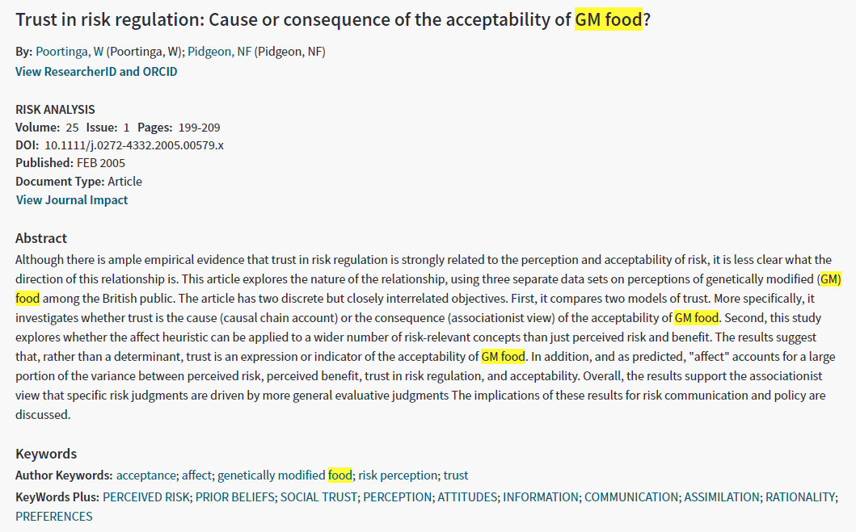
Ключевые слова могут помочь вам в проведении нового поиска

Slide 24
Во время поиска информации можно понять ожидания журнала
Читайте статьи из выбранного журнала и привыкайте к его стилю
Собирайте ключевые слова для своей публикации
Обращайте внимание на источники цитирования и их количество
Внимательно изучайте требования журнала

Slide 25
Поиск полных текстов

Slide 26
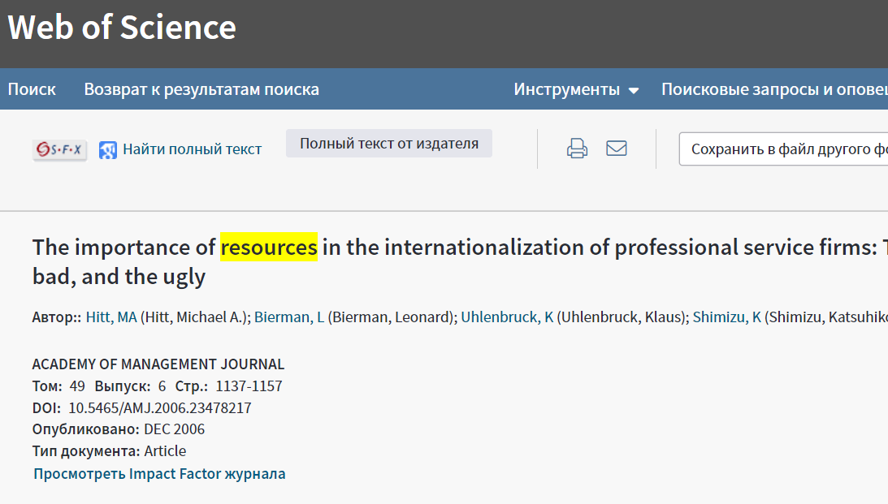
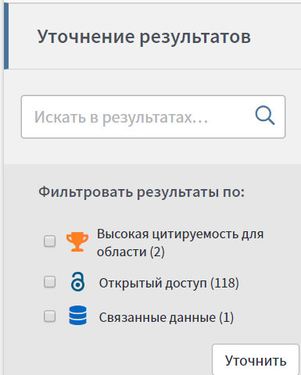
Как найти полный текст статьи?
Google Scholar

Slide 27
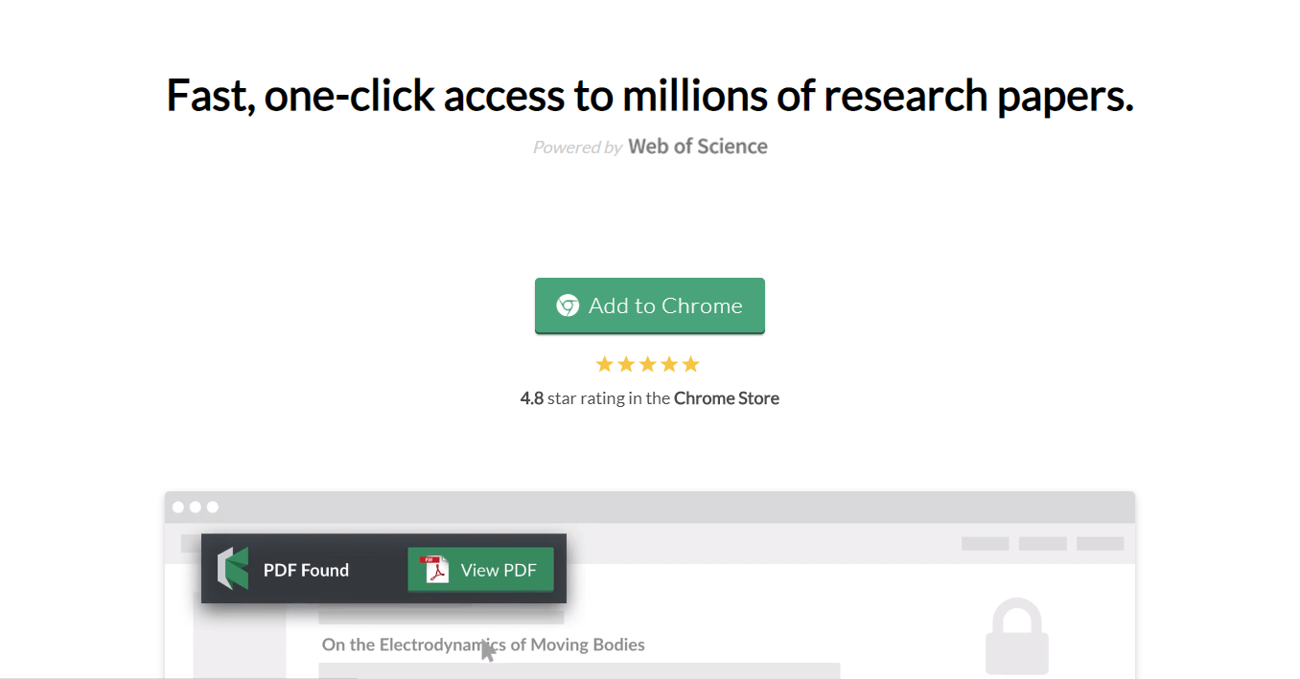
- поиск полного текста

Slide 28
Способы подбора журнала
https://www.youtube.com/watch?v=kfK014cUiCk&t=1368s

Slide 29
Способы подбора журнала
Web of Science Core Collection
EndNote (Match)
Journal Citation Reports

Slide 30
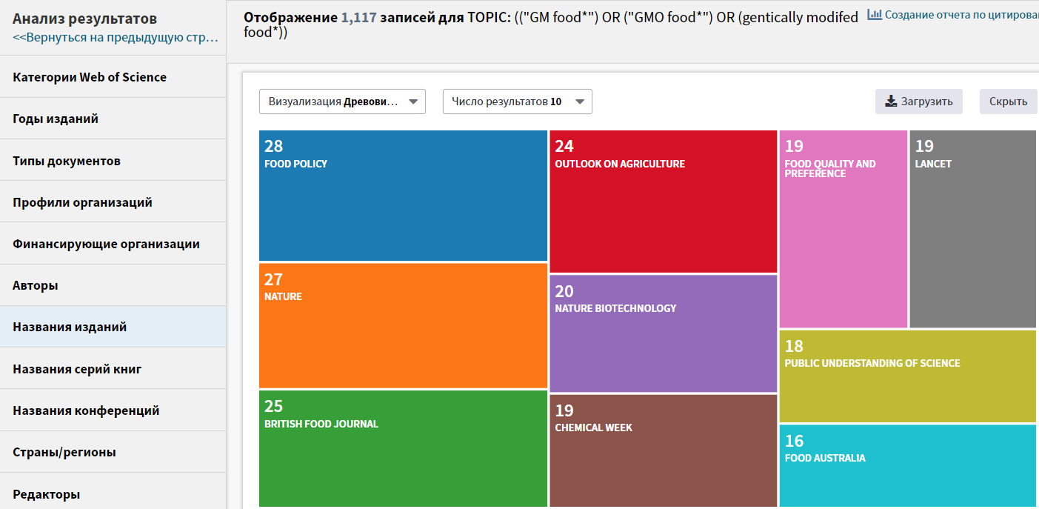
Детальный анализ с помощью Анализа результатов

Slide 31
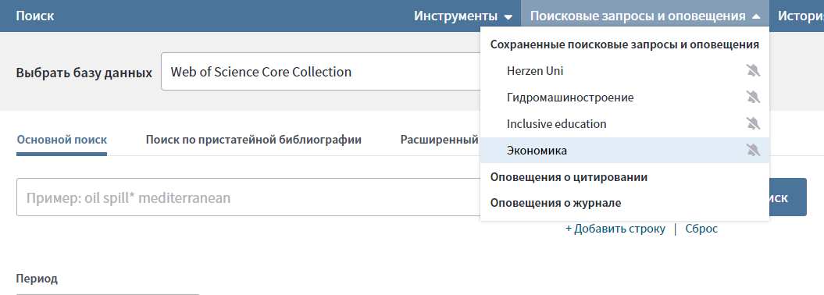
Оповещения о новых выпусках журнала

Slide 32
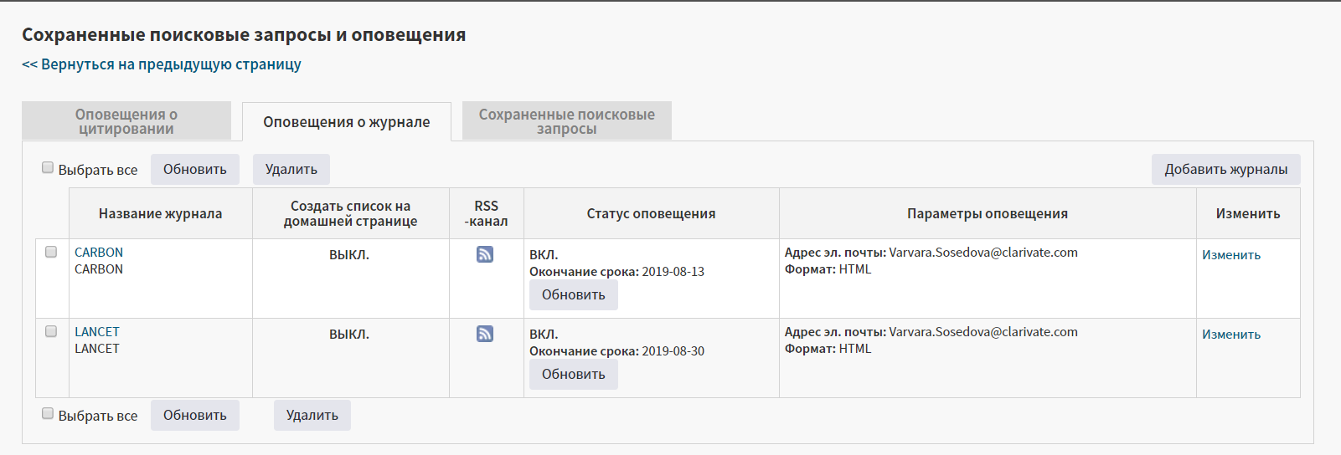
Управление оповещениями

Slide 33
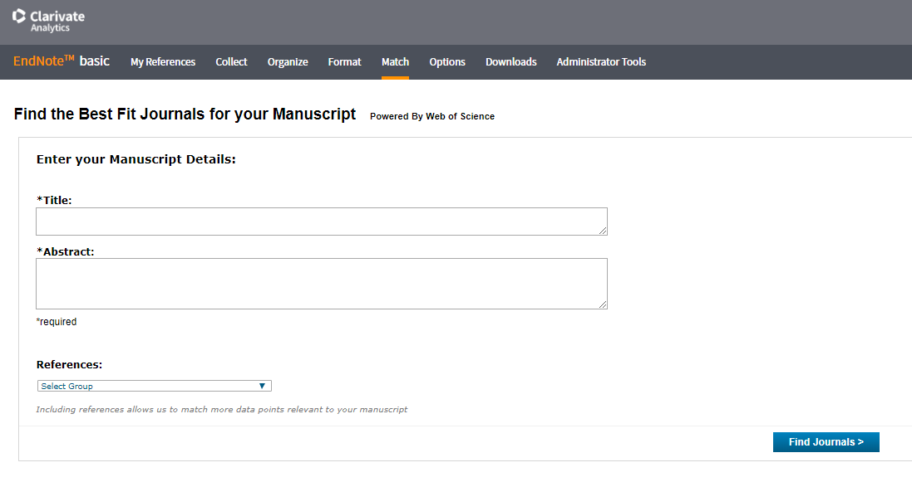
Подбор журнала для публикации в EndNote

Slide 34
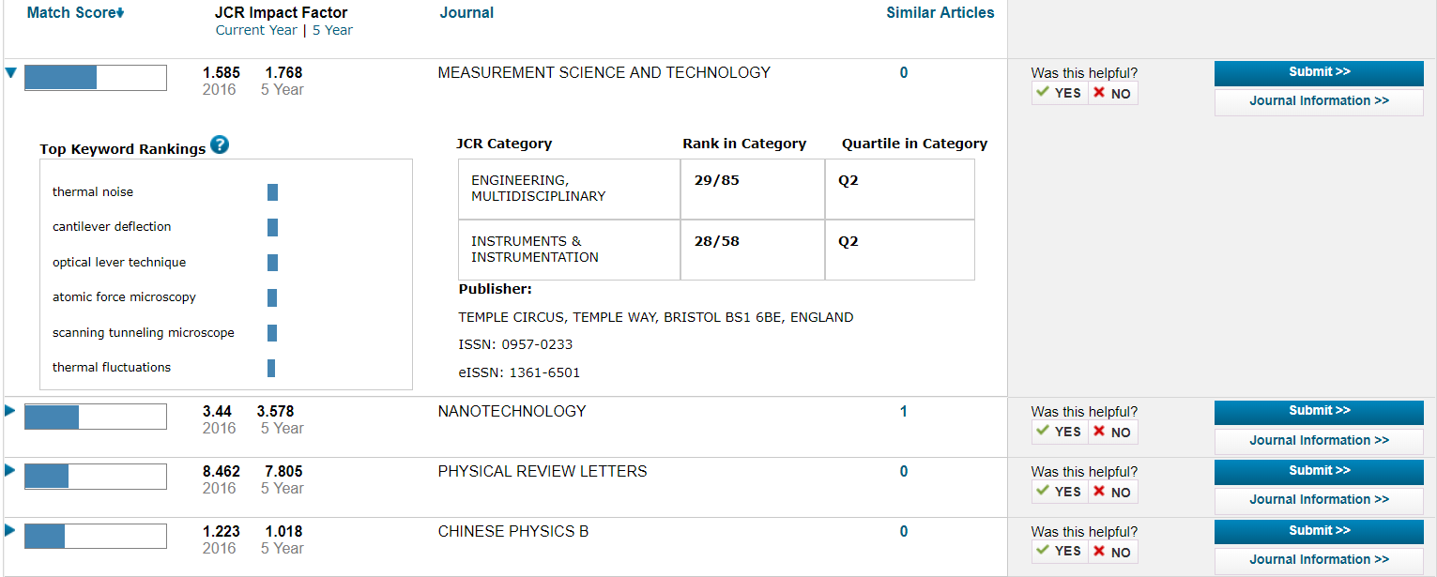
Подбор журнала для публикации в EndNote

Slide 35
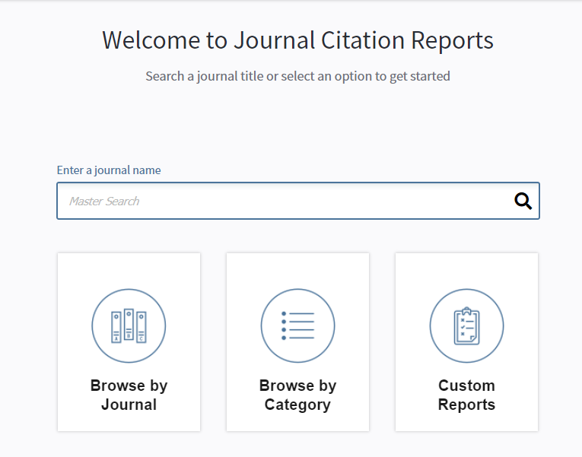
Анализ журналов в Journal Citation Reports

Slide 36
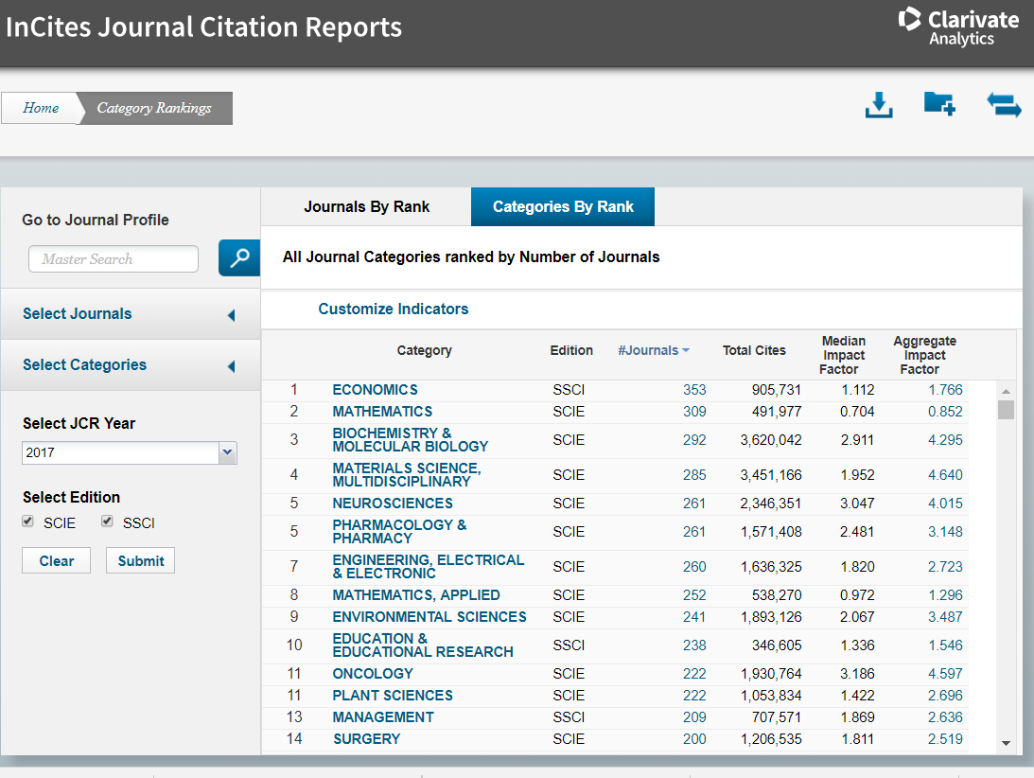
Список категорий

Slide 37
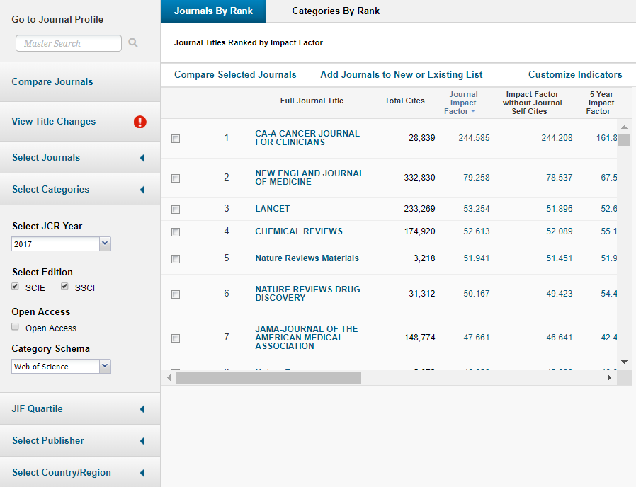
Подбор журнала по нескольким параметрам

Slide 38
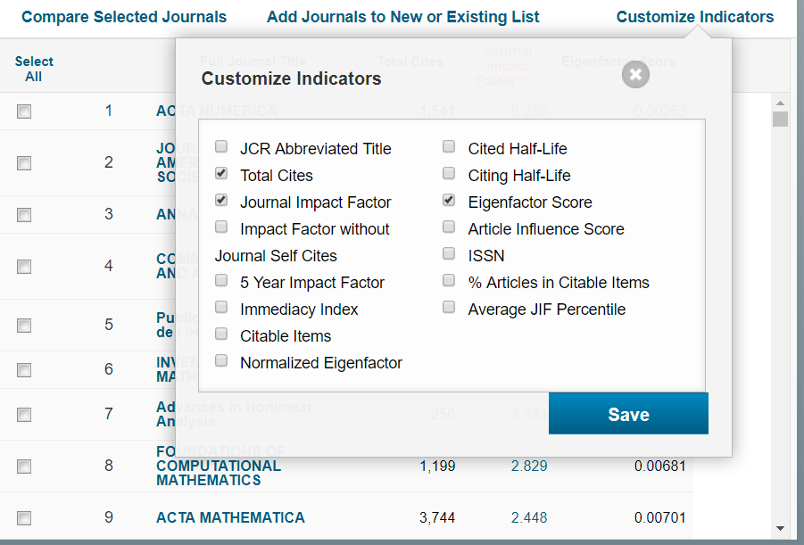
Выбор индикаторов

Slide 39
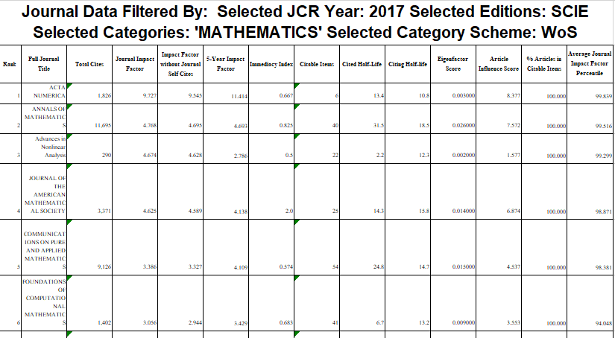
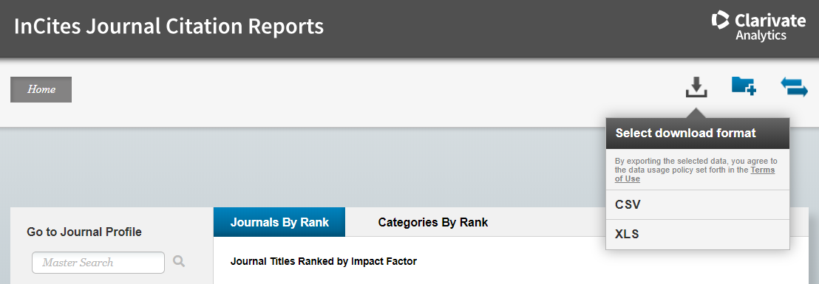
Скачивание результатов

Slide 40
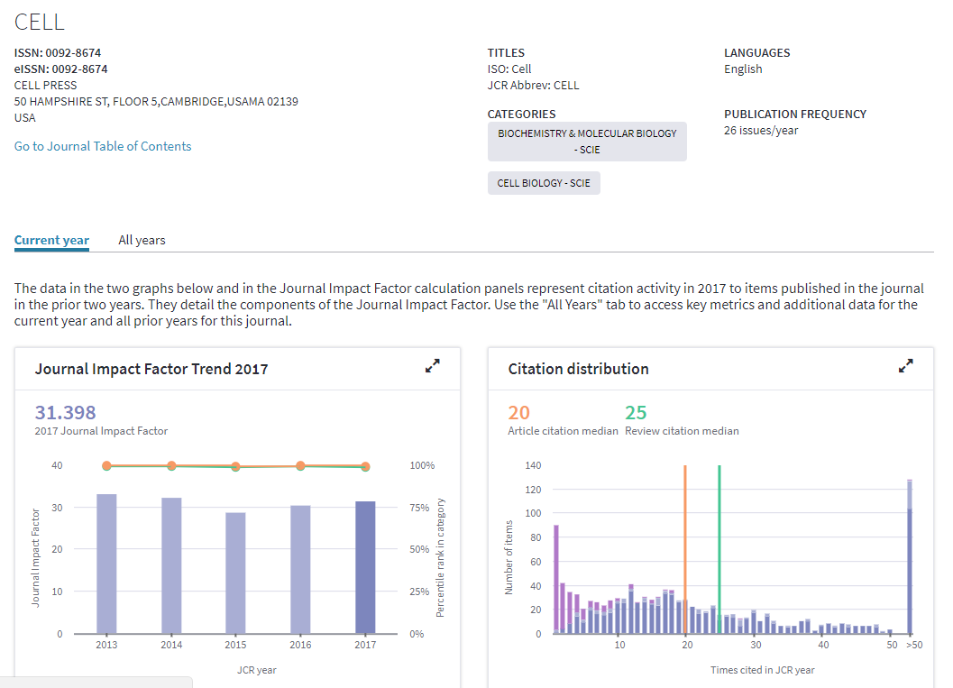
Показатели деятельности журнала в Journal Citation Reports 2017

Slide 41
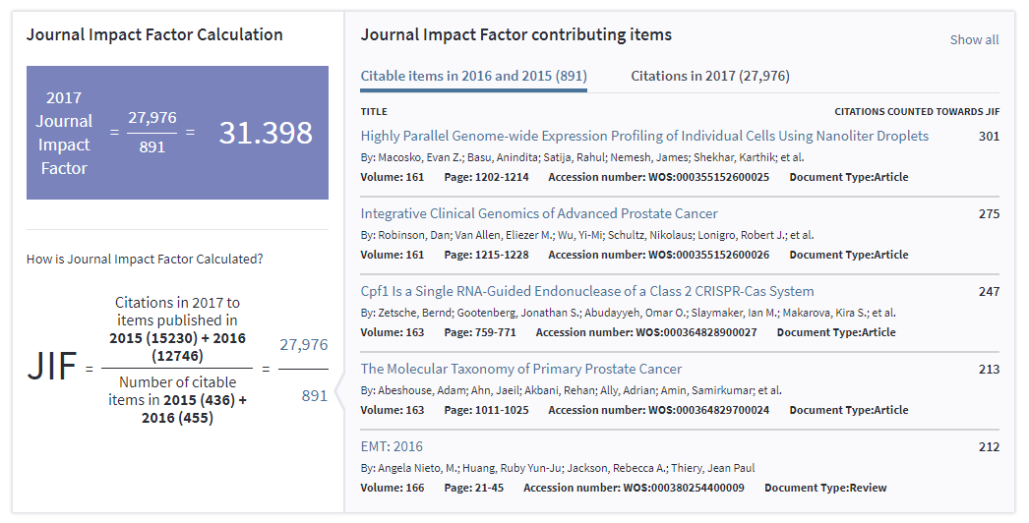
Наглядный расчет импакт-фактора

Slide 42
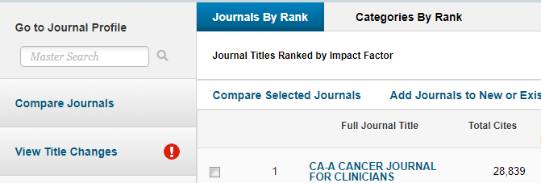
В JCR всегда можно проверить, есть ли у журнала импакт-фактор

Slide 43
Или проверить, индексируется ли журнал в Web of Science

Slide 44
Требования журнала и Рецензентов

Slide 45
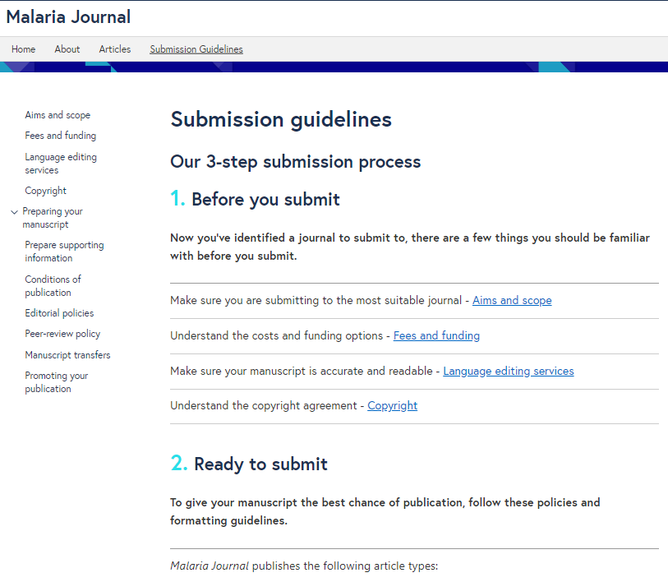
Требования журнала

Slide 46
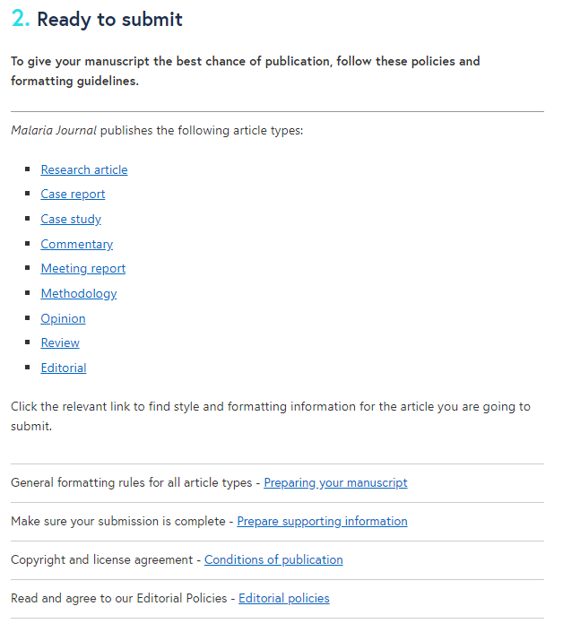

Slide 47
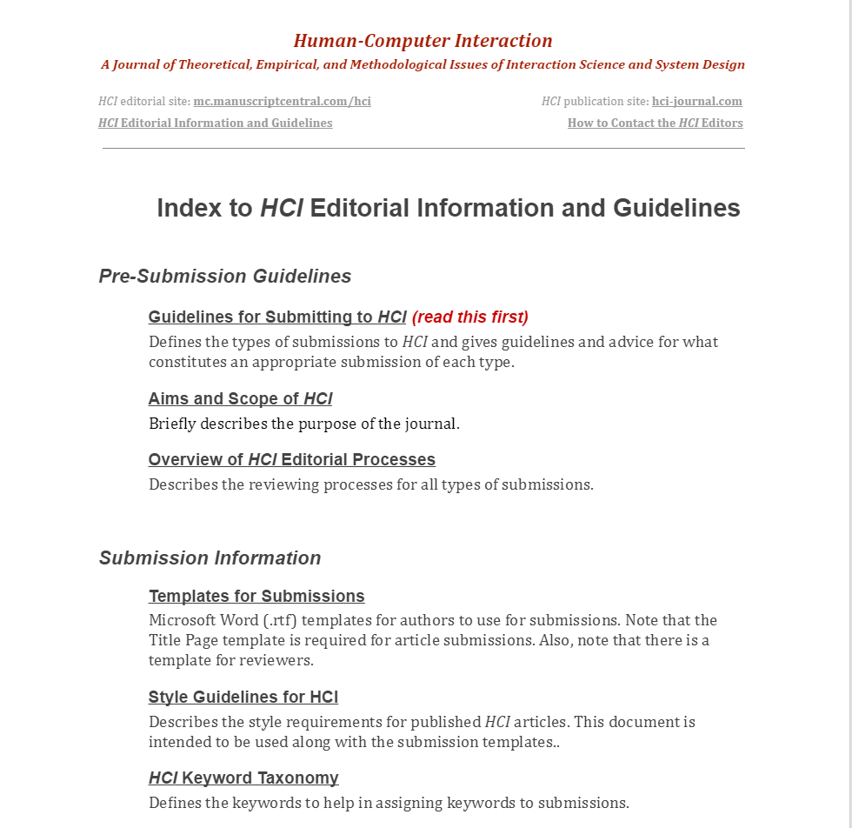
Инструкции для авторов

Slide 48
Процесс публикации (редакция журнала)
Проверка статьи на техническое соответствие
Содержательный анализ статьи
Анализ статьи рецензентами
Доработка статьи
Статья принята к публикации
Отказ в публикации

Slide 49
Оценка рецензента
https://publons.com/community/academy/

Slide 50
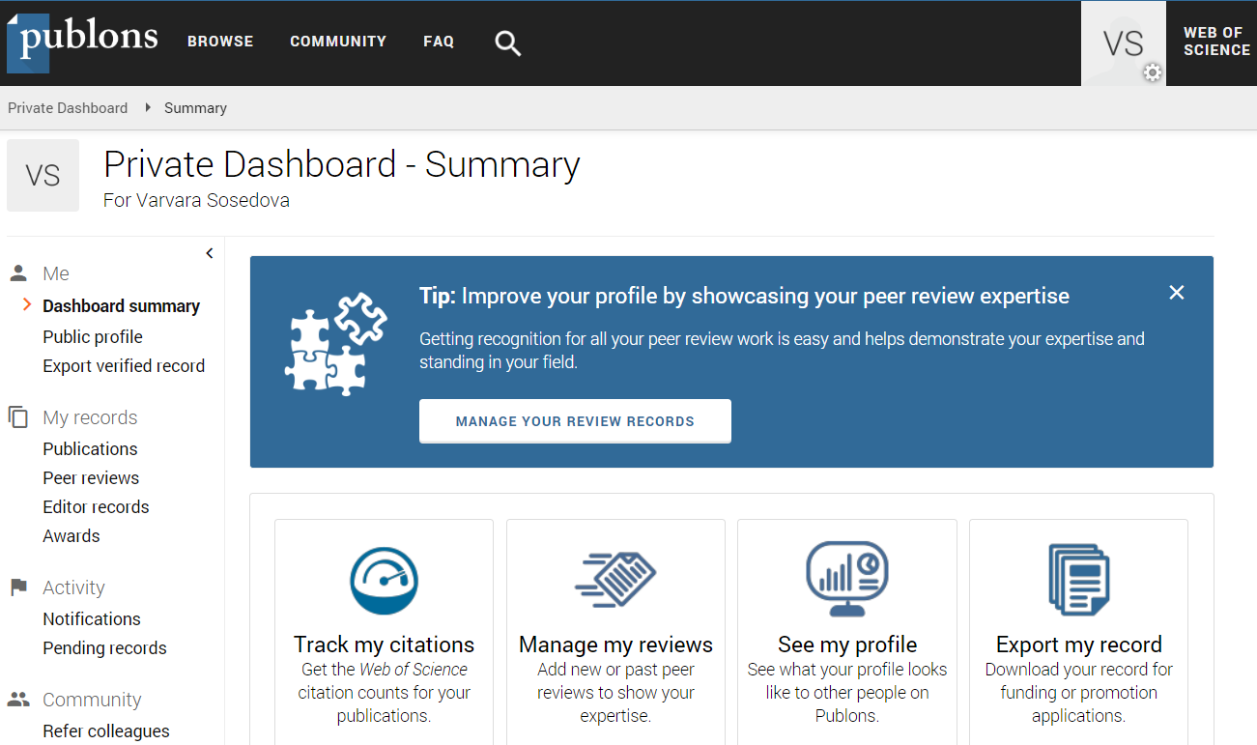

Slide 51
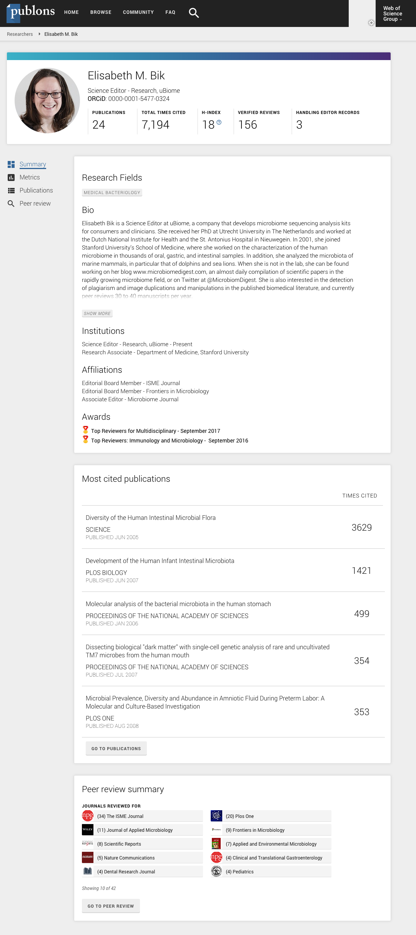
Обновленный профиль Publons
Основные публикации и метрики
Биография, области исследования, аффилиации и награды
Высоко цитируемые публикации
Количество подтвержденных рецензий и названия журналов

Slide 52
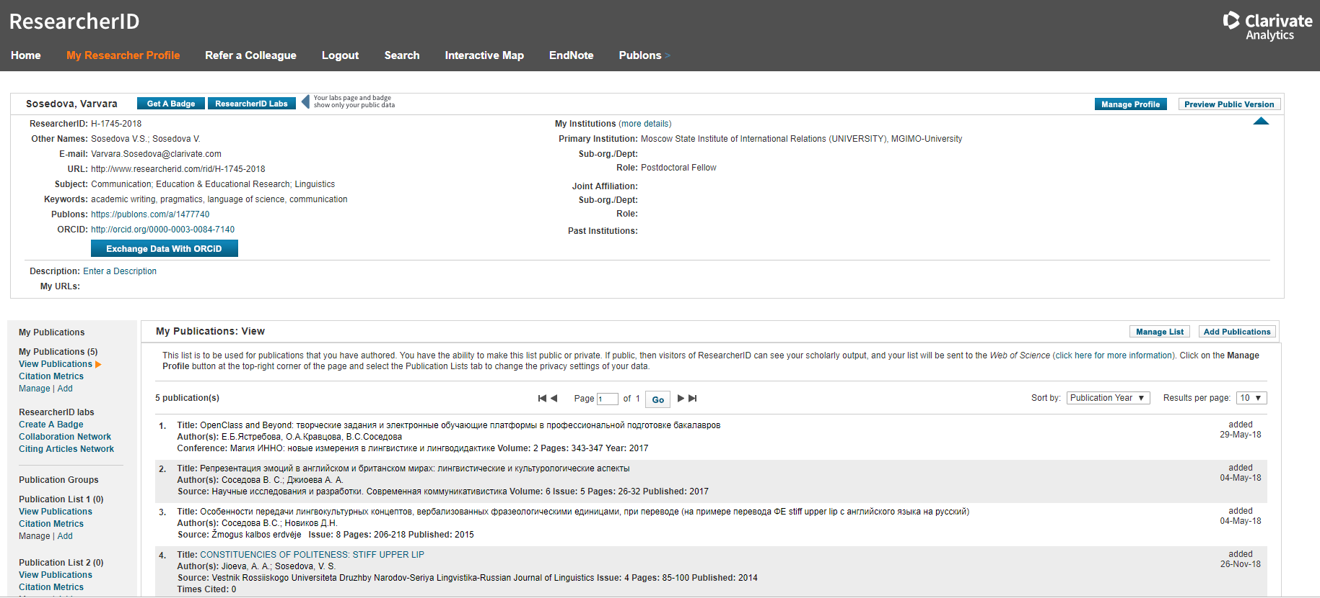

Slide 53
Более подробно о наших ресурсах: онлайн-семинары и YouTube

Slide 54
Полезные ссылки
clarivate.ru
webofscience.com
my.endnote.com
https://publons.com
youtube.com/WOKtrainingsRussian
Контактная информация:
Varvara.Sosedova@clarivate.com

